Slide 1
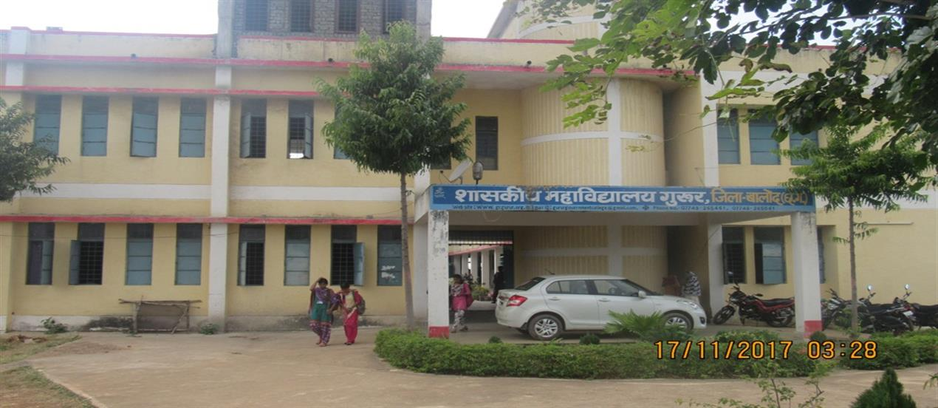
Crystal structure
- By Bhagyawati sahu
Bsc. -lll year ( maths)
Date – 25.05.2021

Slide 2
Outline-
1. क्रिस्टल संरचना ( crystal structure)
2. जालक एवम् आधार की परिभाषा
(Defination of Lattice and basis )
3. ठोसों का क्रिस्टलीय तथा ग्लासी रूप
( Crystalline and Glassy forms of solids)
4. क्रिस्टलीय तथा अक्रिस्टलीय ठोसों में अंतर
( Defferent between crystalline and non crystalline solids)
5. द्रव क्रिस्टल ( Liquid crystals)

Slide 3
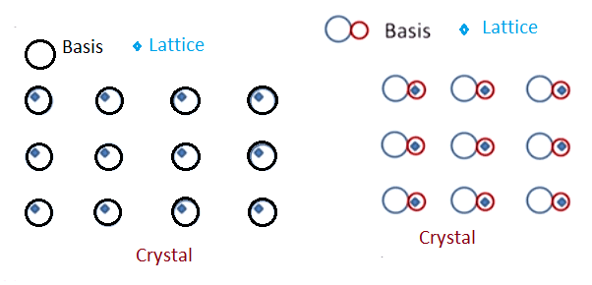
Crystal structure : -

Slide 4
जालक एवम् आधार :-
a. जालक ( Lattice)- लेटिस ( या जालक) किसी क्रिस्टल की संरचना को ज्यामितीय रूप से व्यक्त करने के लिए प्रयुक्त बिंदुओं का समूह है l इन बिंदुओं को जालक बिंदु या lattice point कहते हैंl
b. आधार ( Basis)- जालक बिंदु से संबंधित परमाणु अथवा अणु को आधार या basis कहते है l
जालक + आधार = क्रिस्टल संरचना

Slide 5
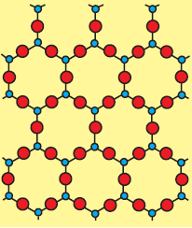
ठोसों का क्रिस्टलीय तथा ग्लासी रूप :
क्रिस्टलीय ठोस - वे ठोस पदार्थ जिनमे सभी परमाणु एक
नियमित क्रम में व्यवस्थित होते हैं,
क्रिस्टलीय ठोस कहलाते हैं l
उदाहरण - शर्करा चीनी, डायमंड , सल्फर आदि l

Slide 6
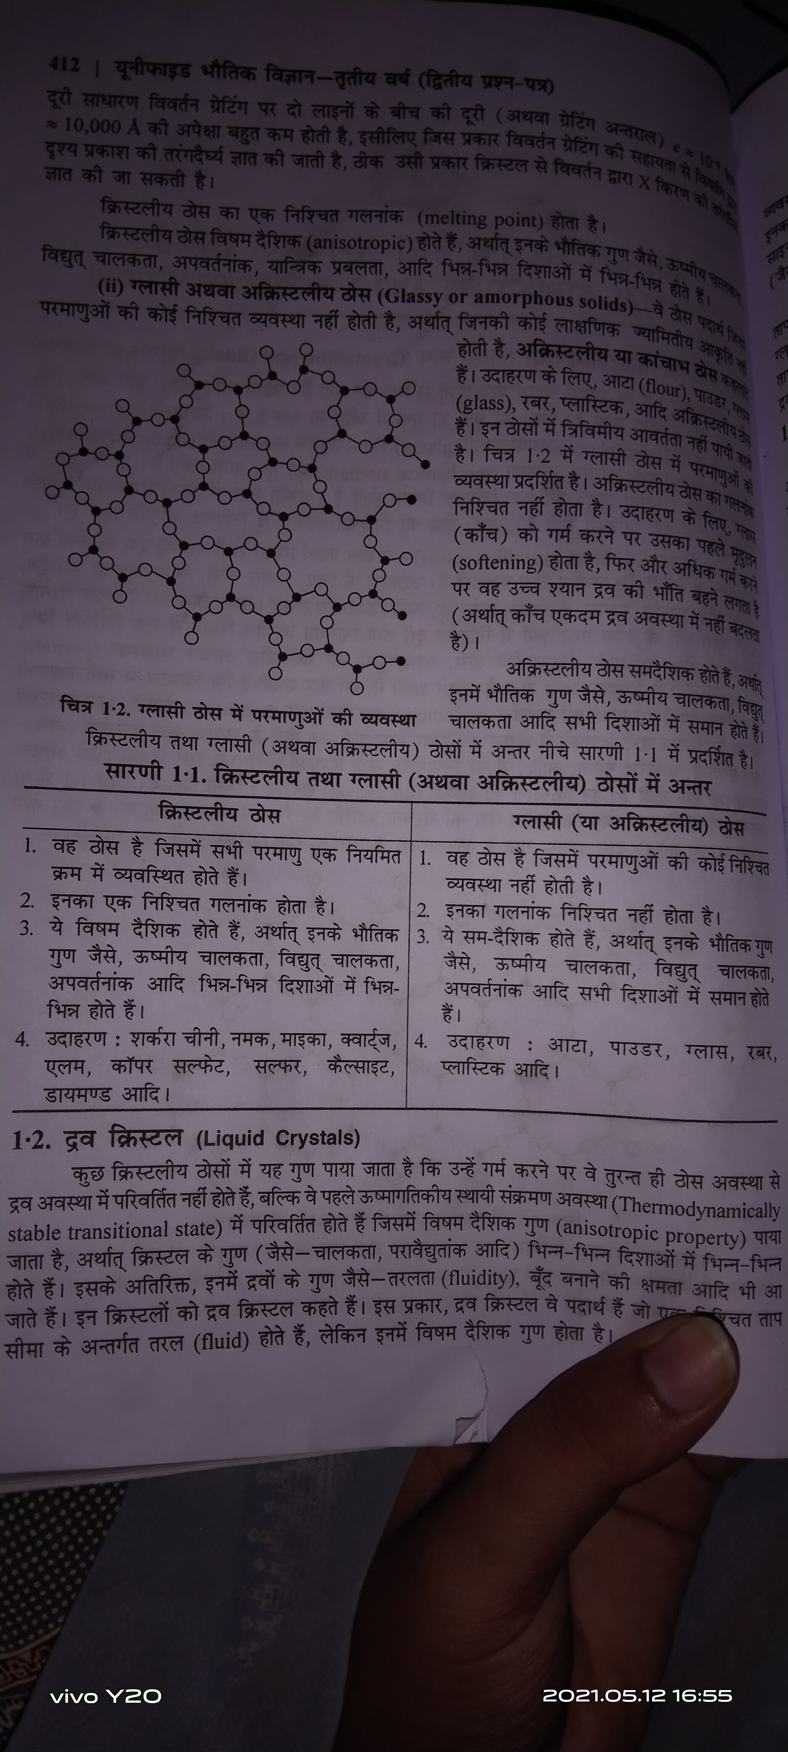
Differe
क्रिस्टलीय तथा अक्रिस्टलीय ठोसों में अंतर -

Slide 7
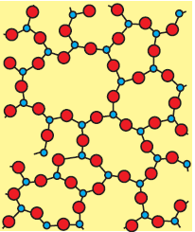
अक्रिस्टलीय ठोस - वे ठोस पदार्थ जिनमे परमाणुओं की कोई
निश्चित व्यवस्था नहीं होती है, अर्थात् जिनकी कोई लाक्षणिक ज्यामितीय आकृति नहीं होती है , अक्रिस्टलीय ठोस कहलाते हैं l
उदाहरण - प्लास्टिक, रबर, कांच ( glass ) आदि l

Slide 8
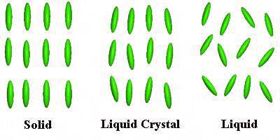
द्रव क्रिस्टल ( Liquid Crystals ) -
द्रव क्रिस्टल वे पदार्थ हैं जो एक निश्चित ताप सीमा के अंतर्गत तरल (fluid) होते हैं, लेकिन इनमें विषम दैशिक गुण होता है l
उदाहरण - कोलेस्ट्रॉल एस्टर l

Slide 9
Thank you....🙏😊

